Slide 1
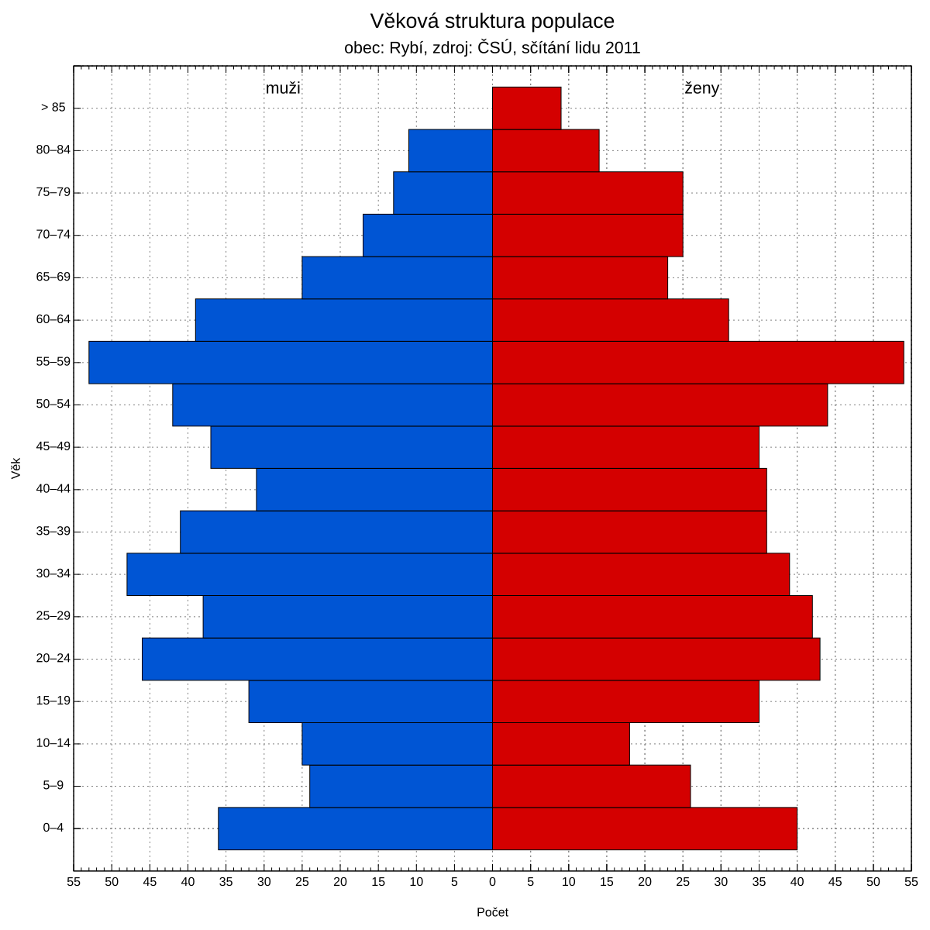
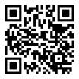
8 класс Урок 66
Половозрастные пирамиды. Средняя прогнозируемая продолжительность жизни населения России.
Практическая работа "Объяснение динамики половозрастного состава населения России на основе анализа половозрастных пирамид"

Slide 2
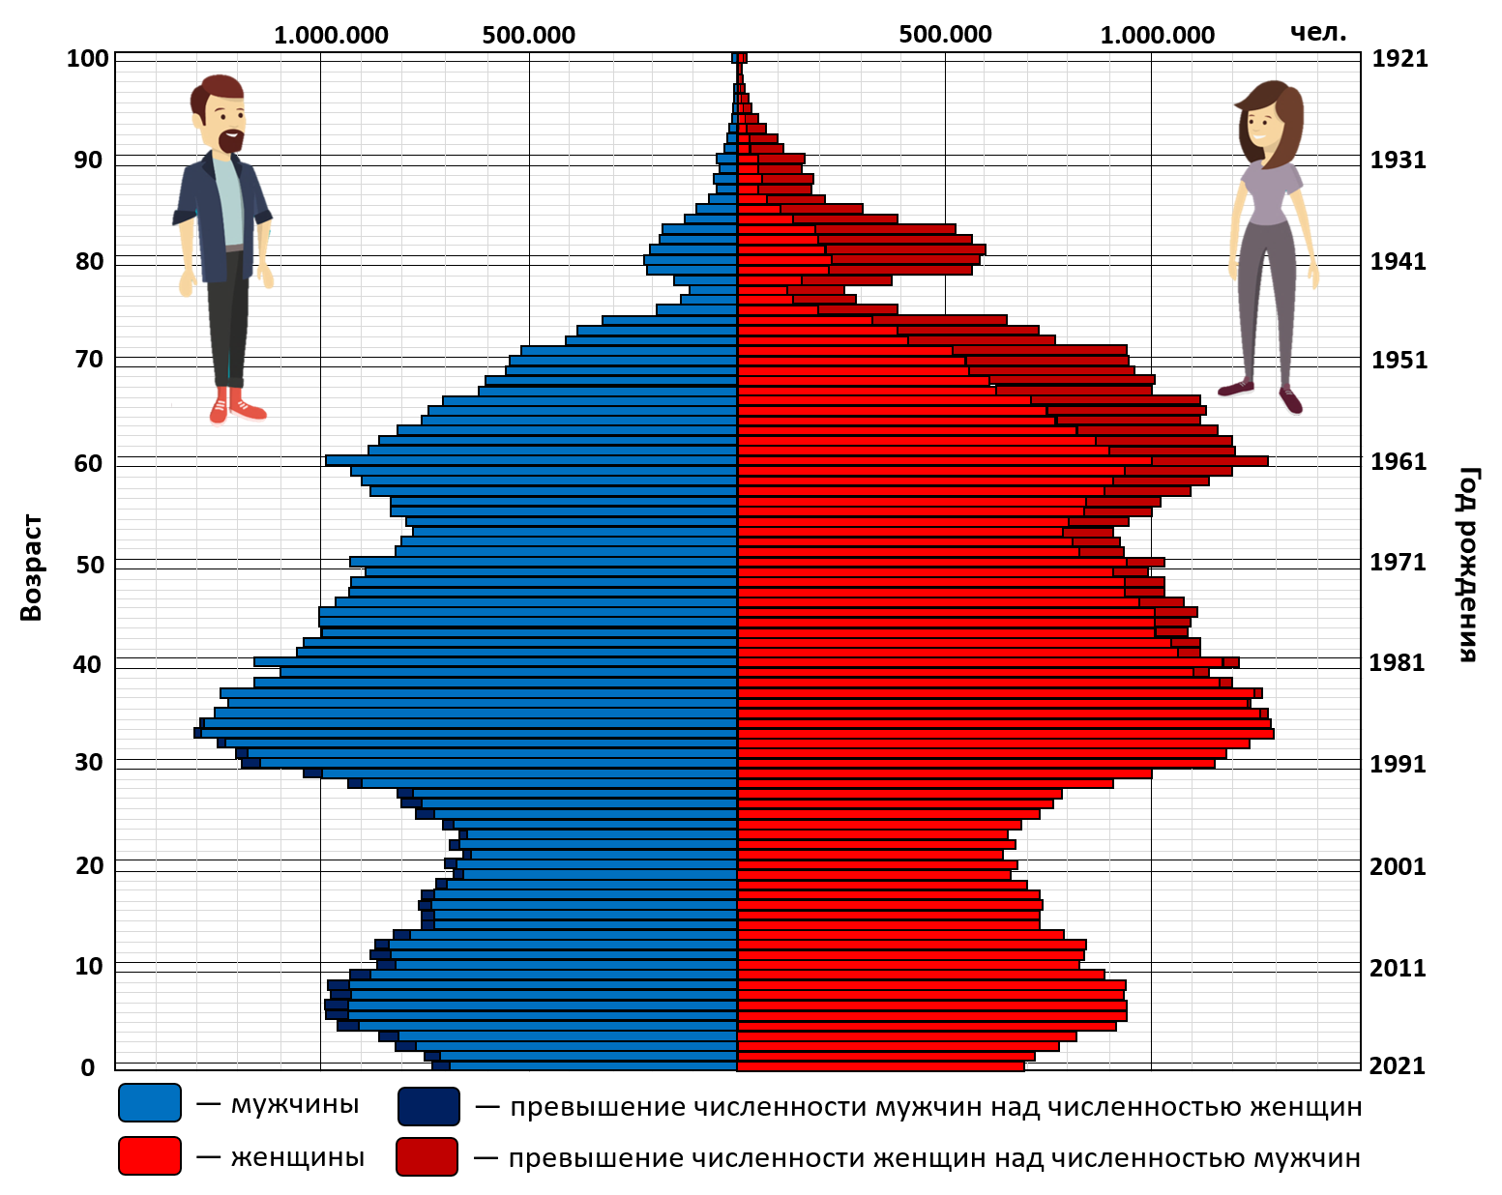
Половозрастная (демографическая) пирамида — это графическое изображение структуры населения страны по полу и возрасту.
На пирамиде с помощью горизонтальных полос указывается количество женщин и мужчин определённого возраста (от 0 до 100 лет).
Демографическая пирамида России

Slide 3
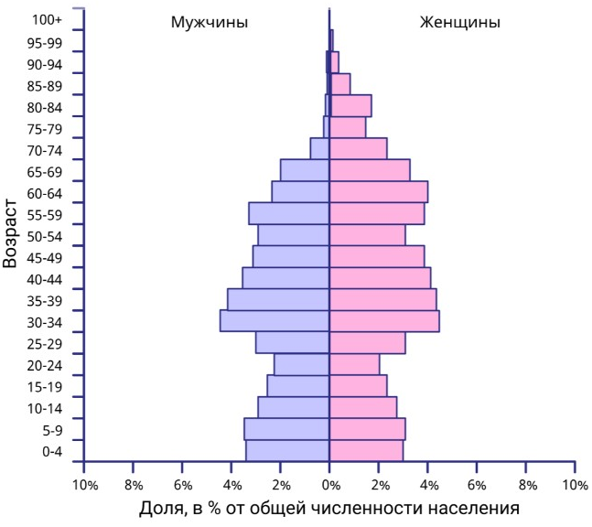
В соответствии с существенными различиями по показателям возраста и пола в странах мира принято выделять несколько видов половозрастных структур:
прогрессивный — в форме правильного треугольника с преобладанием доли молодых возрастов;
стационарный — в форме колокола;
регрессивный — в форме урны с высокой долей старших возрастов.
Половозрастная структура населения России, 2020 г.

Slide 4
Средняя продолжительность жизни — — это показатель, который отражает, сколько лет в среднем живёт человек при сохранении текущих условий здоровья и смертности.
Этот показатель различается для мужчин и женщин, и в России он является важной демографической характеристикой.
Средняя продолжительность жизни в России: — для женщин средняя продолжительность жизни на 2025 год составляет около 78 лет; — для мужчин этот показатель значительно ниже и составляет около 68 лет.

Slide 5
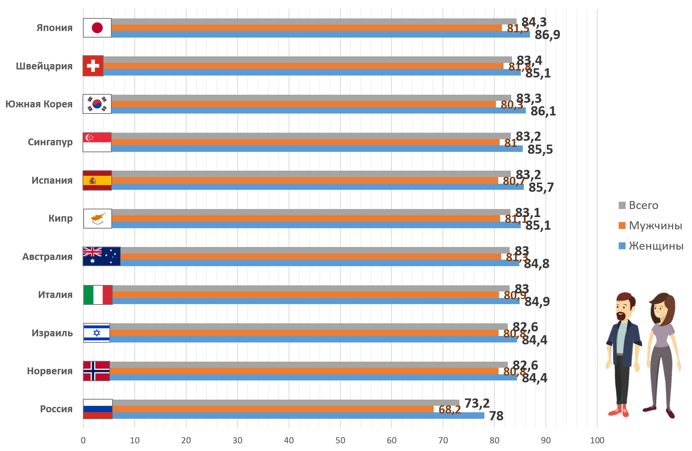

Slide 6
Причины разницы в продолжительности жизни связаны с биологическими особенностями, а также с более высокими рисками для здоровья, связанными с образом жизни, трудовыми условиями и уровнем медицинского обслуживания.
Прогнозируемая продолжительность жизни зависит от множества факторов, включая улучшение здравоохранения, снижение смертности от болезней, повышение уровня жизни, улучшение экологии.

Slide 7
Средняя продолжительность жизни зависит от ряда факторов:

Slide 9
Источник https://www.yaklass.ru/p/geografiya/8-klass/naselenie-rossiiskoi-federatcii-6828521/polovoi-sostav-prodolzhitelnost-zhizni-6850139/re-72e62093-a0e6-4803-b709-780491c00e19?previousItemId=6c9f0f72-3170-40c9-8ac6-e34027536491&fromDirection=next
https://foxford.ru/wiki/geografiya/vozrastnoj-sostav-naseleniya-rossii
https://foxford.ru/wiki/geografiya/vozrastnoj-sostav-naseleniya-rossii

